Slide 1



УФПС «Татарстан почтасы» АО «Почта России»
Развитие цифровых и дистанционных услуг Почты России
»
Докладчик:
Директор филиала Кузнецова Р.В.

Slide 2


Сервис «Простая электронная подпись (ПЭП)»
Старт проекта – 2019 г.
Цель на 2021 – охват 34% населения. Это - клиентская база по России 50 млн ,
по Республике Татарстан - 1,1 млн. человек. На 20 июня 2021 года - 990 тысяч.
Преимущества сервиса ПЭП:
• Повышение качества обслуживания и рост удовлетворенности клиентов
• Знание своей целевой аудитории и концентрация действий по продвижению именно на ней
• Анализ поведения и предпочтения текущих клиентов для запуска новых продуктов и услуг
• Привлечение новых клиентов, в т.ч. на основании рекомендаций существующих
• Обслуживание клиентов по ряду продуктов в любом ОПС
• Обслуживание клиентов без заполнения бумажных извещений и предъявления паспорта

Slide 3

Сервис «Электронные извещения (Е.22)»
Старт проекта – 2020 г.
Цель на 2021 – 40% проникновения в базу ПЭП. Это – 11 млн. клиентов по России,
В Республике Татарстан – 401 тыс. клиентов. На 25 июня 2021 года- 385 тысяч клиенов.
При наличии заявления от клиента Электронные извещения будут автоматически приходить:
• на e-mail, указанный в профиле клиента в Личном кабинете на сайте www.pochta.ru , в мобильном приложении или на заявлении при подключении сервиса через ОПС;
• по SMS на номер телефона, указанный в профиле клиента в Личном кабинете на сайте www.pochta.ru , в мобильном приложении или на заявлении при подключении сервиса через ОПС;
• в виде Push-уведомлений при наличии установленного Мобильного приложения Почты России.

Slide 4
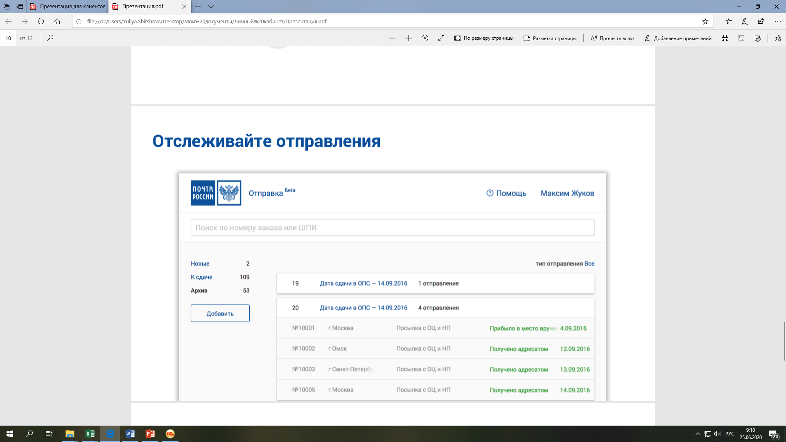
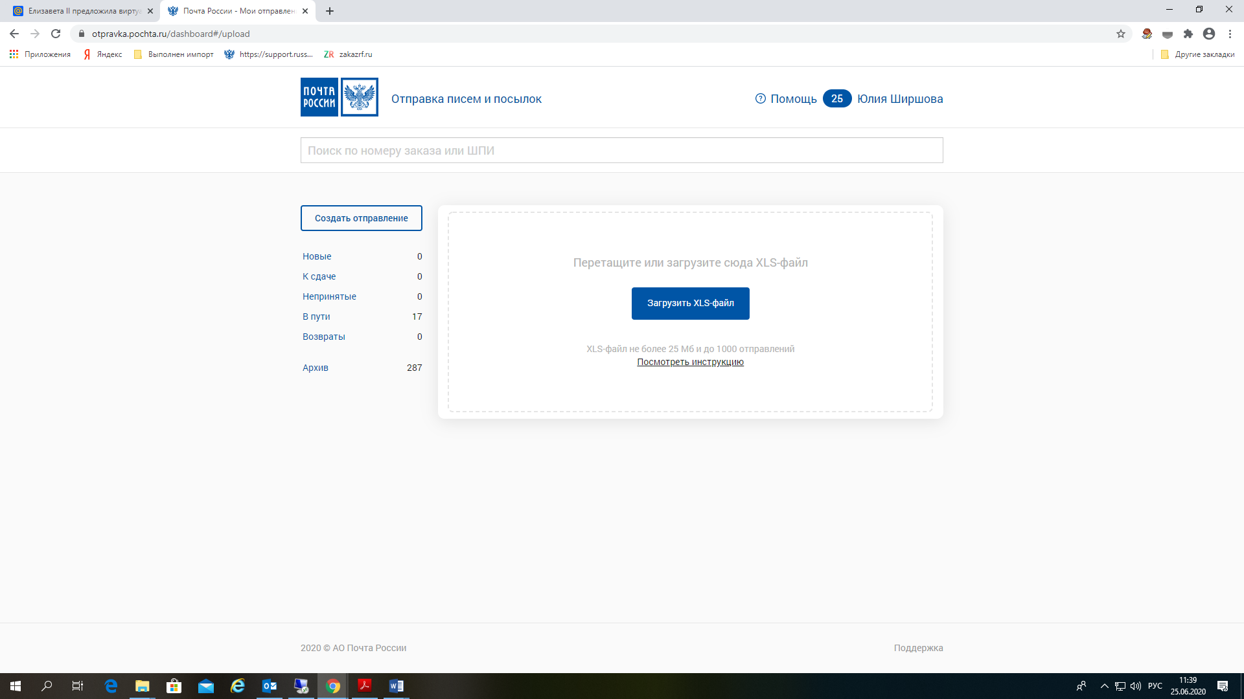
Личный кабинет отправителя
Удобное создание заказов (загрузка из своей системы или ввод вручную)
Автоматическое распределение по видам и категориям отправлений (формирование отдельных списков ф.103)
Подсказки при вводе адреса, подбор и исправление почтового индекса
Расчет стоимости пересылки (всегда актуальные тарифы)
Формирование всех бланков и документов, распечатка документов и конвертов с адресами и ШПИ
Отслеживание почтовых отправлений

Slide 5
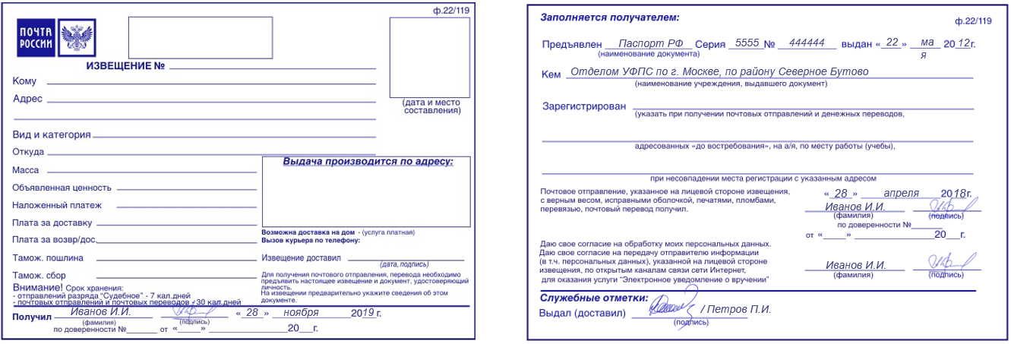
Электронное уведомление о вручении
Возможность быстро и без посещения ОПС получить уведомление о вручении на сайте www.pochta.ru в Личном кабинете ФЛ или www.otpravka.pochta.ru в личном кабинете ЮЛ, а так же в мобильном приложении ПР
Быстрота и легкость оформления при отправке
Бланк уведомления не потеряется при пересылке
Выгодный тариф: ниже тарифа на простые уведомления на 25%

Slide 6
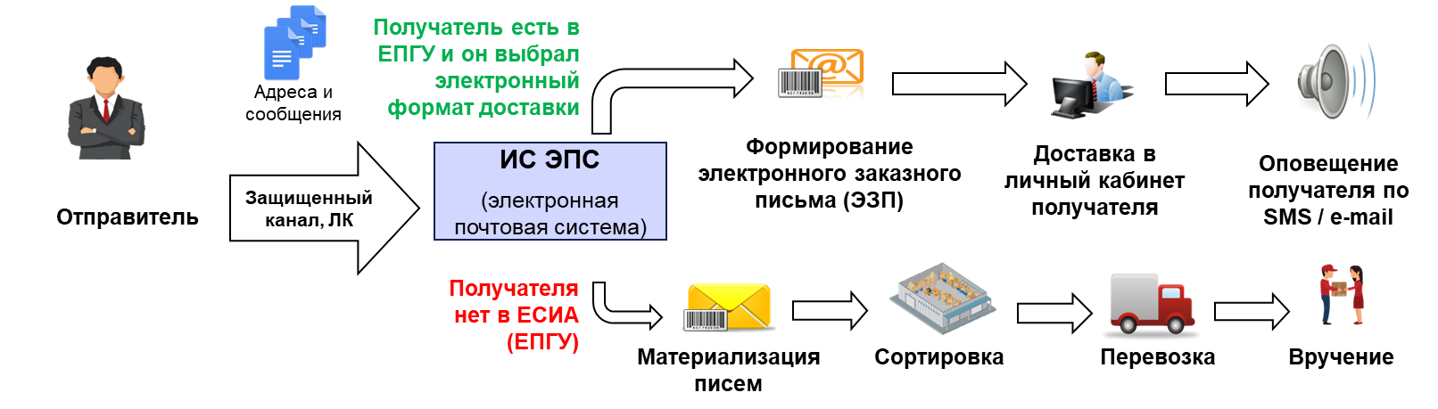
Электронные заказные письма
Отправитель
Получатель
Упрощенный процесс отправки
Наличие электронной отчётности
Сокращение затрат на предпочтовую подготовку и франкировку писем
Единая тарификация писем, возможность снижения стоимости при увеличении доли электронных писем (за счет скидки)
Увеличение каналов юридически значимого взаимодействия с получателями
Гарантированная доставка писем, в том числе при смене места жительства
Оперативное получение писем
Постоянное хранение писем в личном кабинете
Возможность оплаты штрафов через личный кабинет
Автоматическое информирование через SMS и e-mail о новых письмах

Slide 7
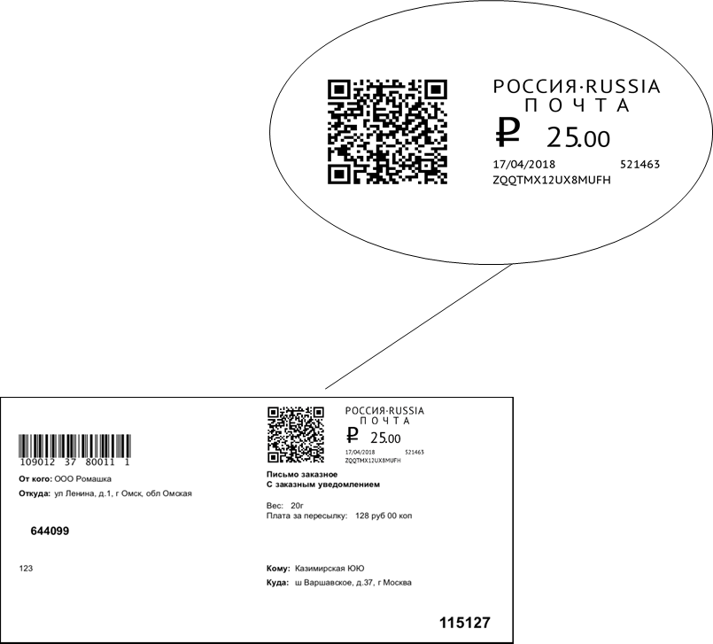
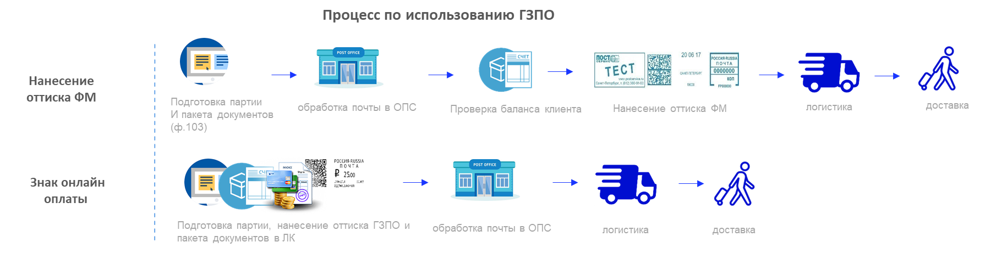
Знак онлайн оплаты
Не требует заключения дополнительного договора
Экономия затрат ЮЛ на дополнительные услуги (нанесение оттиска франкировальной машины)
Экономия времени и ресурсов сотрудников ЮЛ на сдачу ПК в ОПС

Slide 8
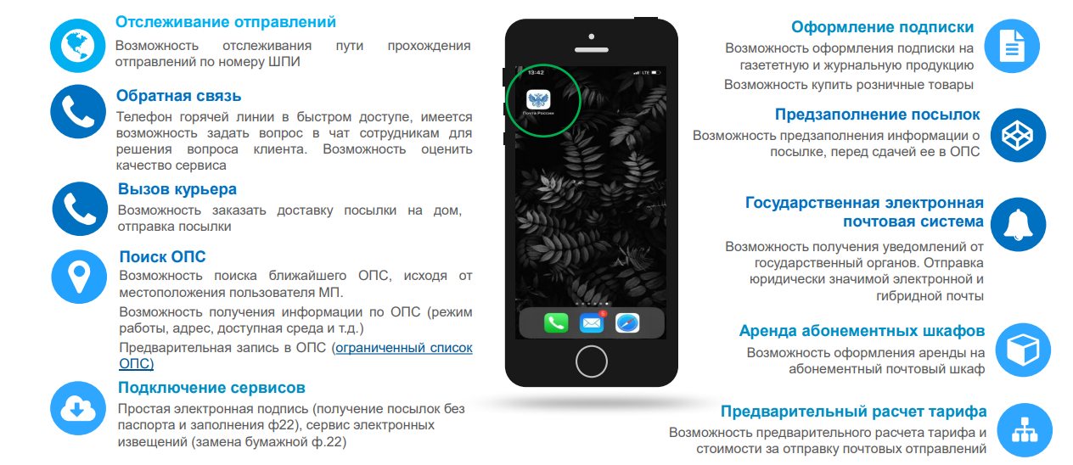
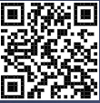

Мобильное приложение Почта России
Цель 2021- 20% проникновение в базу ПЭП. Это – 10 млн. пользователей МП по России
По Республике Татарстан – 186 тыс. пользователей МП. На 25 июня 2021 года- 125 тысяч пользователей.

Slide 9

Спасибо за внимание!

